Slide 1
এই স্লাইডটি শুধুমাত্র শিক্ষকবৃন্দ তথা কন্টেন্ট
ব্যবহারকারীর জন্য
সম্মানিত কন্টেন্ট ব্যবহারকারী/ শিক্ষকবৃন্দ এই কন্টেন্টটি পাঠদানের পূর্বে স্লাইড নোটের নির্দেশনাগুলো পড়ে নেবেন। এ ছাড়াও শিক্ষক প্রয়োজনবোধে নিজস্ব কৌশল প্রয়োগ করতে পারবেন।
Notes:
সম্মানিত কন্টেন্ট ব্যবহারকারী/ শিক্ষকবৃন্দ এই কন্টেন্টটি পাঠদানের পূর্বে পাঠ্য পুস্তকের পাঠটি পড়ে নেবেন ।

Slide 2
স্বাগতম
Notes:
শিক্ষক স্বাগতম জানিয়ে ছবিটির পটভূমি জানতে চাইবেন ।

Slide 3
পরিচিতি
শিক্ষক পরিচিতি
পাঠ পরিচিতি
মো:শামীম
সহকারী শিক্ষক(কৃষিশিক্ষা))
হাজী আহমাদ আলী আলিয়া কামিল মাদরাসা, সিরাজগঞ্জ
মোবাইল:০১৯২০৫৬৬৪১
E-mail:shameemjamuna60@gmail.com
শ্রেণি: ৭ম
বিষয়: কৃষিশিক্ষা
অধ্যায়: কৃষিজ উৎপাদন
পাঠ: ১0

Slide 4
ছবিটি মনোযোগ দিয়ে লক্ষ করি
ছবি দেখে কি বুঝতে পারলাম?
Notes:
শিক্ষক পাঠ ঘোষণার আগে ছবিটি সম্পর্কে প্রশ্ন করে পাঠের শিরোনাম বের করে আনার চেষ্টা করবেন ।

Slide 5
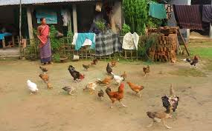
আজকের পাঠ
মুরগি পালন পদ্ধতি
Notes:
শিক্ষক পাঠ ঘোষণার আগে ছবিটি সম্পর্কে প্রশ্ন করে পাঠের শিরোনাম বের করে আনার চেষ্টা করবেন এবং সবশেষে পাঠ ঘোষণা করবেন ।

Slide 6
শিখন ফল
এই পাঠ শেষে শিক্ষার্থীরা-
১.মুরগি পালন পদ্ধতির প্রকারভেদ বর্ণনা করতে পারবে
৩.বিভিন্ন পালন পদ্ধতি ব্যাখ্যা করতে পারবে
২.মুরগি পালন পদ্ধতির বিভিন্ন সুবিধা বর্ণনা করতে পারবে
Notes:
শিক্ষক শিখনফল বুঝিয়ে বলবেন ।

Slide 7
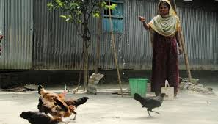
কোন ধরনের মুরগি পালন পদ্ধতি?
Notes:
শিক্ষক বলবেন “কোন ধরনের মুরগি পালন পদ্ধতি?” উত্তর শুনে বোর্ডে লিখবেন ।

Slide 8
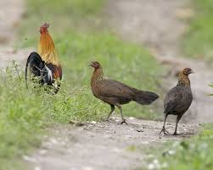
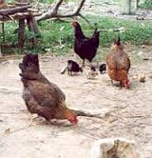
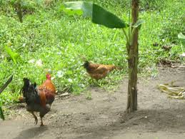
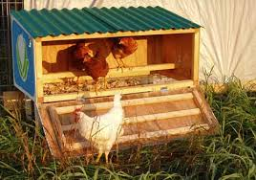
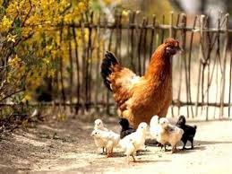
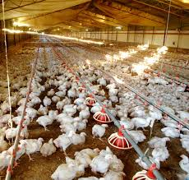
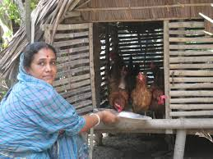
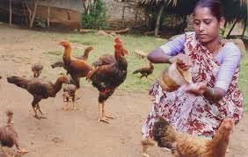
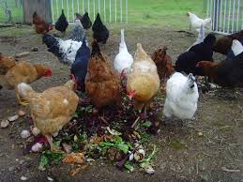
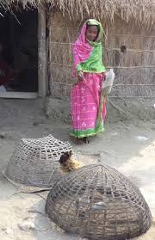
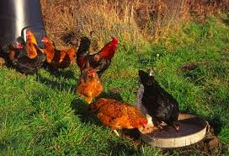
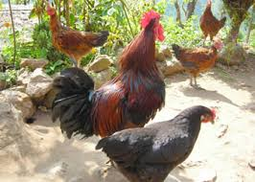
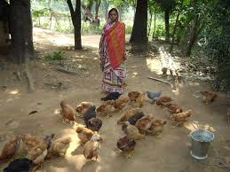
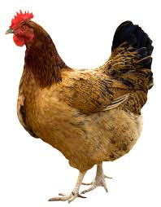
১.মুক্ত বা ছাড়া পদ্ধতি-দেখতে এখানে ক্লিক করুন
একক কাজ
অল্প সংখ্যক মুরগি পালনে এ পদ্ধতি খুবই সহজ ও জনপ্রিয়
এ পদ্ধতিতে মুরগি সারাদিন বসতবাড়ির চারপাশে ঘুরে ফিরে নিজের খাদ্য নিজেই সংগ্রহ করে
বাণিজ্যিকভাবে মুরগি পালনে এ পদ্ধতি ব্যবহার করা হয় না।দেশী মুরগি পালনে এ পদ্ধতি লাভজনক।
মুক্ত পদ্ধতির সুবিধা লিপিবদ্ধ কর
এ পদ্ধতিতে সম্পূর্ণ মুক্ত বা খোলা অবস্থায় মুরগি পালন করা হয়
বাংলাদেশের গ্রামাঞ্চলের বাড়িতে বাড়িতে এ পদ্ধতিতে মুরগি পালন করা হয়
সন্ধ্যার সময় নিজ বাসায় ফিরে আসে
এদেরকে বাড়ির উচ্ছিষ্ট খাবারও সরবরাহ করা হয়
এ পদ্ধতিতে মুরগি পালনে করচ কম হয়।কারণ এখানে খাদ্য ও শ্রমিক লাগে না।
Notes:
স্লাইড সংখ্যা সীমিত রাখার জন্য এখানে ট্রিগার কমান্ড ব্যবহার করা হয়েছে ।শিক্ষক মুক্ত বা ছাড়া পদ্ধতি লেখার উপর পর্যায়ক্রমে ক্লিক করতে থাকবেন ।সবশেষে একক কাজ দেবেন ।

Slide 9
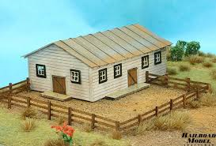
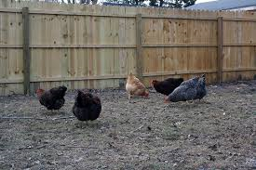
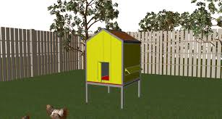
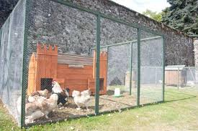
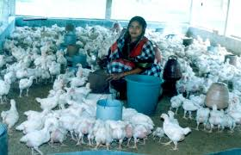
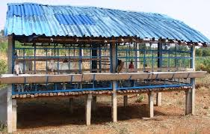
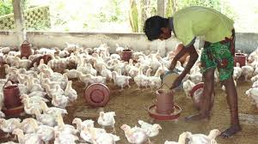
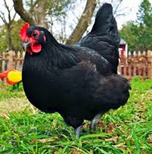
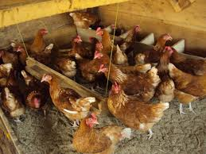
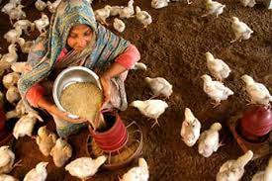
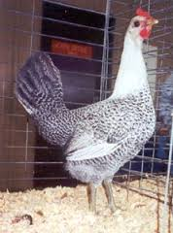
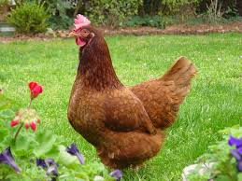
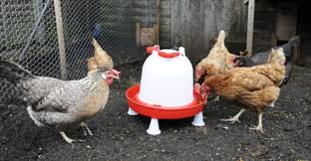
২.অর্ধ-আবদ্ধ পদ্ধতি-দেখতে এখানে ক্লিক করুন
দলীয় কাজ
এখানে খাদ্য ও পানি সরবরাহ করা হয়
মুরগির ঘরের চারদিকে বেড়া বা দেয়াল দিয়ে অনেকখানি জায়গা ঘেরাও করা হয়। মুরগি সারাদিন এখানে চড়ে বেড়ায়।
এ পদ্ধতিতে ফাইওমি,অস্ট্রালর্প বা রোড আইল্যান্ড রেড জাতের মুরগি পালন করাই ভালো।
এ পদ্ধতিতে মুরগির জন্য নির্দিষ্ট ঘর থাকে
ঝড় ও বৃষ্টির সময় মুরগি ঘরে গিয়ে উঠে ও রাতে আশ্রয় নিয়ে থাকে
খাদ্য সরবরাহের কারণে এ পদ্ধতিতে উৎপাদন খরচ বেশী হয়ে থাকে
অর্ধ-আবদ্ধ পদ্ধতিতে মুরগি পালন করার জন্য একটি নকশা প্রস্তুত কর
Notes:
স্লাইড সংখ্যা সীমিত রাখার জন্য এখানে ট্রিগার কমান্ড ব্যবহার করা হয়েছে ।শিক্ষক অর্ধ-আবদ্ধ পদ্ধতি-দেখতে উক্ত লেখার উপর পর্যায়ক্রমে ক্লিক করতে থাকবেন ।সবশেষে দলীয় কাজ দেবেন ।

Slide 10
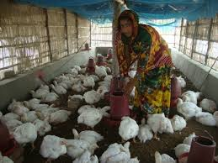
৩.আবদ্ধ পদ্ধতি
এ পদ্ধতিতে মুরগিকে আবদ্ধ অবস্থায় ঘরের মধ্যে পালন করা হয়
Notes:
শিক্ষক ছবি প্রদর্শন করে প্রশ্ন করে উত্তর বের করে আনার চেষ্টা করবেন ।সবশেষে লেখা প্রদর্শন করবেন ।

Slide 11
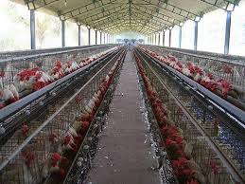
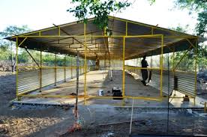
৩.আবদ্ধ পদ্ধতি
এ পদ্ধতিতে ঘরকে মুরগি পালন উপযোগী করে নির্মাণ করা হয়। একে মুরগির খামার বলা হয়।
Notes:
শিক্ষক ছবি প্রদর্শন করে প্রশ্ন করে উত্তর বের করে আনার চেষ্টা করবেন ।সবশেষে লেখা প্রদর্শন করবেন ।

Slide 12
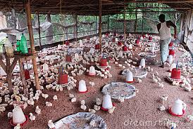
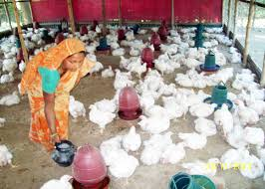
৩.আবদ্ধ পদ্ধতি
এ পদ্ধতিতে মুরগিকে মেঝেতে পালন করা হয়
Notes:
শিক্ষক ছবি প্রদর্শন করে প্রশ্ন করে উত্তর বের করে আনার চেষ্টা করবেন ।সবশেষে লেখা প্রদর্শন করবেন ।

Slide 13
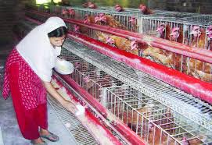
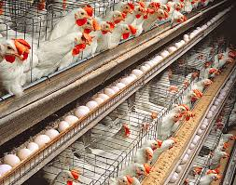
৩.আবদ্ধ পদ্ধতি
এ পদ্ধতিতে মুরগিকে খাঁচায়ও পালন করা যায়
Notes:
শিক্ষক ছবি প্রদর্শন করে প্রশ্ন করে উত্তর বের করে আনার চেষ্টা করবেন ।সবশেষে লেখা প্রদর্শন করবেন ।

Slide 14
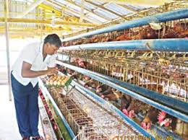
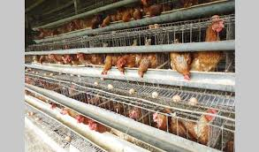
৩.আবদ্ধ পদ্ধতি
বাণিজ্যিক মুরগি পালনে খাঁচা পদ্ধতি বেশ জনপ্রিয়তা পেয়েছে।
Notes:
শিক্ষক ছবি প্রদর্শন করে প্রশ্ন করে উত্তর বের করে আনার চেষ্টা করবেন ।সবশেষে লেখা প্রদর্শন করবেন ।

Slide 15
৩.আবদ্ধ পদ্ধতি
এ পদ্ধতিতে মুরগিকে প্রয়োজনীয় খাদ্য ও পানি সরবরাহ করা হয়
Notes:
শিক্ষক ছবি প্রদর্শন করে প্রশ্ন করে উত্তর বের করে আনার চেষ্টা করবেন ।সবশেষে লেখা প্রদর্শন করবেন ।

Slide 16
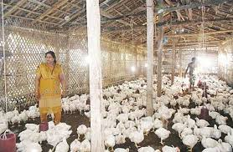
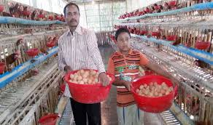
৩.আবদ্ধ পদ্ধতি
এ পদ্ধতিতে ব্যবস্থাপনা খরচ বেশী এবং লাভও বেশী
Notes:
শিক্ষক ছবি প্রদর্শন করে প্রশ্ন করে উত্তর বের করে আনার চেষ্টা করবেন ।সবশেষে লেখা প্রদর্শন করবেন ।

Slide 17
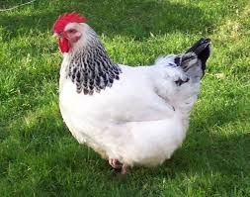
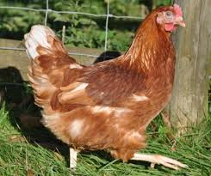
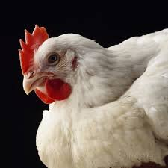
৩.আবদ্ধ পদ্ধতি
উন্নত জাতের ডিম পাড়া মুরগি, ব্রয়লার, লেয়ার হাইব্রিড মুরগি আবদ্ধ পদ্ধতিতে পালন করা হয়
Notes:
শিক্ষক ছবি প্রদর্শন করে প্রশ্ন করে উত্তর বের করে আনার চেষ্টা করবেন ।সবশেষে লেখা প্রদর্শন করবেন ।

Slide 18
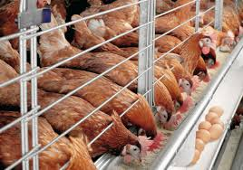
৩.আবদ্ধ পদ্ধতি
এ পদ্ধতিতে অল্প জায়গায় বেশী মুরগি পালন করা যায়
Notes:
শিক্ষক ছবি প্রদর্শন করে প্রশ্ন করে উত্তর বের করে আনার চেষ্টা করবেন ।সবশেষে লেখা প্রদর্শন করবেন ।

Slide 19
মূল্যায়ন
১। অর্ধ-আবদ্ধ পদ্দতিতে কোন কোন জাতের মুরগি পালন করা ভাল?
২। আবদ্ধ পদ্ধতিতে কোন কোন জাতের মুরগি পালন লাভজনক?
৩। কোন পালন পদ্ধতিকে মুরগির খামার বলা হয়?
Notes:
শিক্ষক মুখে মুখে প্রশ্ন করে মূল্যায়ন করবেন ।

Slide 20
বাড়ির কাজ
একটি বাণিজ্যিক মুরগির খামার পরিদর্শন করে শিক্ষকের নিকট প্রতিবেদন জমা দাও।
Notes:
শিক্ষক স্কুল কর্তৃপক্ষের নিকট থেকে অনুমতি নিয়ে নিকটস্থ একটি মুরগির খামার পরিদর্শন করার ব্যবস্থা করবেন ।পরিদর্শন শেষে প্রত্যেক ছাত্রকে একটি পরিদর্শন প্রতিবেদন তৈরি করে জমা দিতে বলবেন ।

Slide 21
ধন্যবাদ
সুস্থ্য থাকুন, সুন্দর থাকুন।
Notes:
শিক্ষক সবাইকে ধন্যবাদ জানিয়ে পাঠ শেষ করবেন ।

